Slide 1
TIPS MENGERJAKAN
TUGAS AKHIR
Khalis Sofi, S.Kom., M.MT.

Slide 2
Set your mind with….
Punya “why”
Jangan nunggu mood
Buka laptop aja dulu
Niat gak niat harus diniatin
Fokus, hindari distraksi
Buang jauh-jauh HP
No no YouTube/Game/Social Media
Bukan menunggu waktu luang
Pentingnya komunitas
Jalan sendirian? Why not
Stress? Stuck? Jangan dipendam sendiri
Refresh sebentar boleh, asal balik lagi

Slide 3
Practice, practice, practice!
Jangan overthinking cari topik, karena Tugas akhir bukan untuk keren-kerenan. Cari topik yang dekat dan sesuai dengan bidang yang diminati
Dimulai dari masalah, bukan teknologinya
Ingat formula abstrak dan kembangkan
Antar BAB harus nyambung
Baca panduan penyusunan Tugas Akhir
Ikuti template penulisan yang ada
Gunakan reference-manager (contoh: Mendeley) untuk Daftar Pustaka
Bijak dalam menggunakan AI

Slide 4
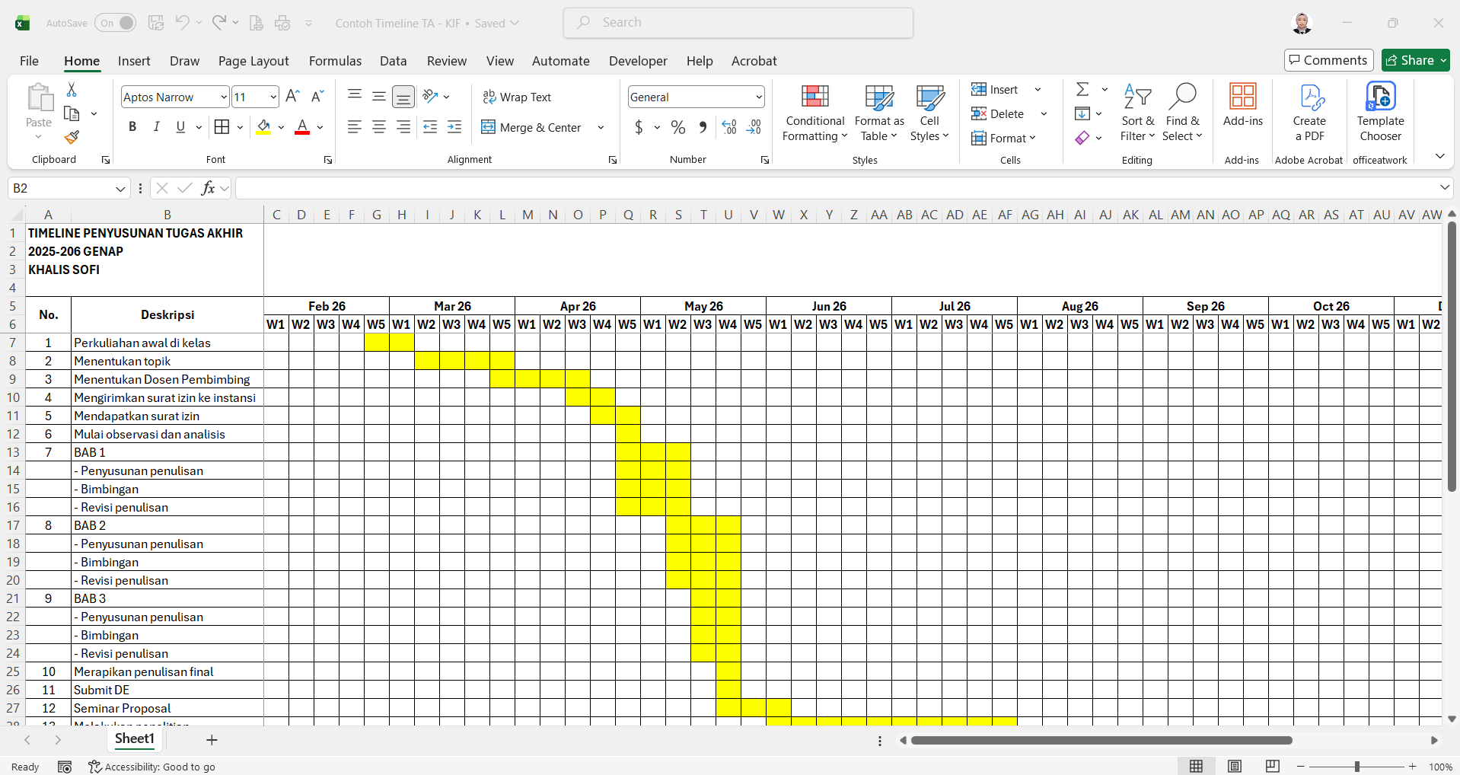
Buat timeline/roadmap pengerjaan Tugas Akhir, tujuannya adalah:
jalannya terarah
target yang jelas
punya motivasi
Sebagai reminder jika malas menghampir
Contoh Timeline TA - KIF.xlsx

Slide 5
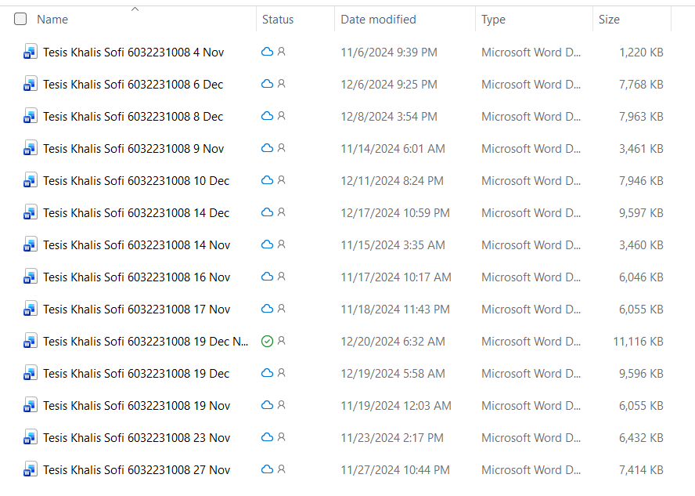
Setelah selesai mengerjakan, copy file dan beri filename lain, supaya memudahkan tracing perubahan,
Terutama pada saat selesai bimbingan, agar tidak bingung mana yang sudah diperbaiki dan mana yang belum.

Slide 6
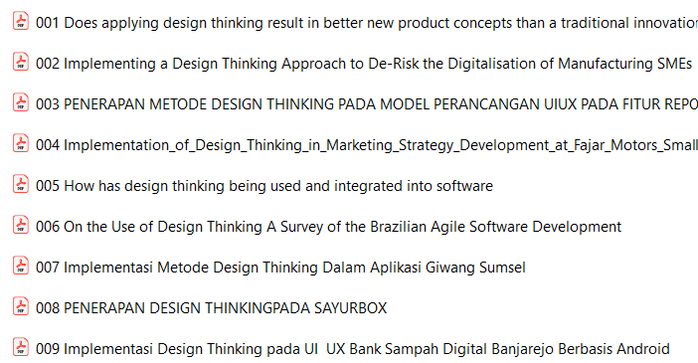
Jika Daftar Pustaka menggunakan model IEEE, baiknya beri nomor pada referensi yang digunakan, tujuannya memudahkan tracing pada saat pengecekan darimana sumber bacaan yang digunakan.

Slide 7
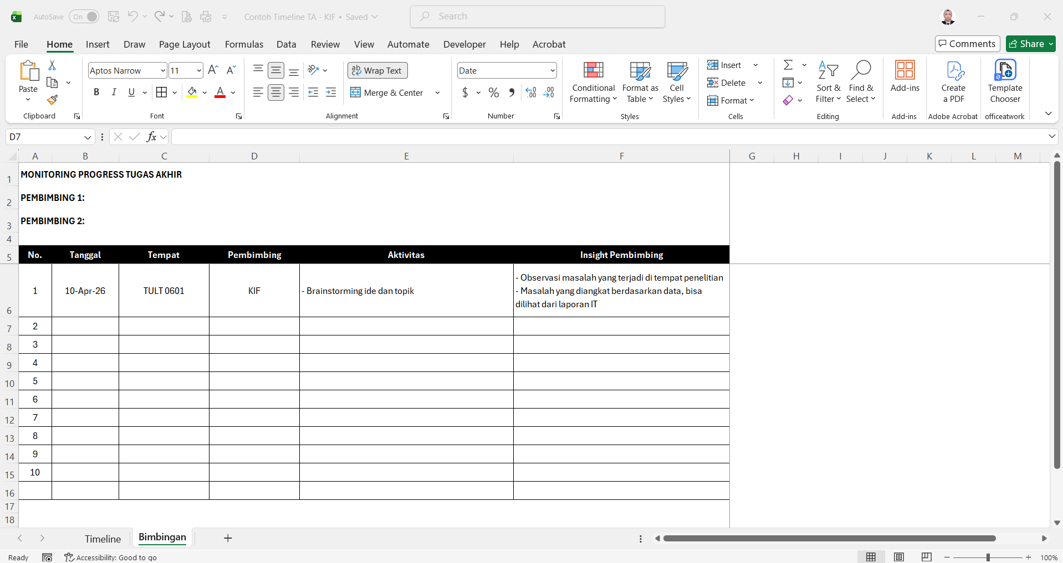
Catat semua masukan yang diberikan oleh dosen pembimbing, baik pada saat bimbingan langsung maupun diskusi melalui chat. Tujuannya:
Syarat administrasi, minimal bimbingan 12x
Punya pegangan atas apa-apa yang perlu diperbaiki
Memudahkan tracing history perbaikan
Menjadi pengingan dosen pembimbing
Contoh Timeline TA - KIF.xlsx

Slide 8
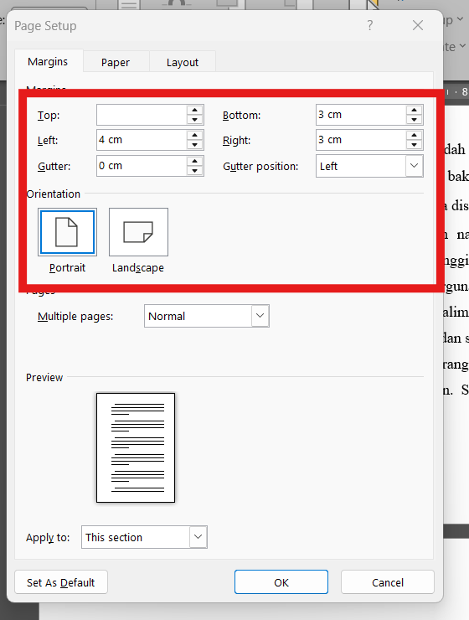
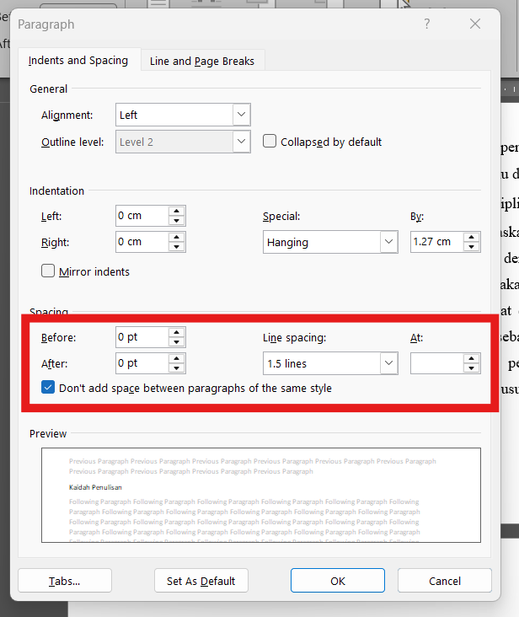
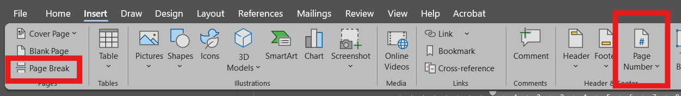
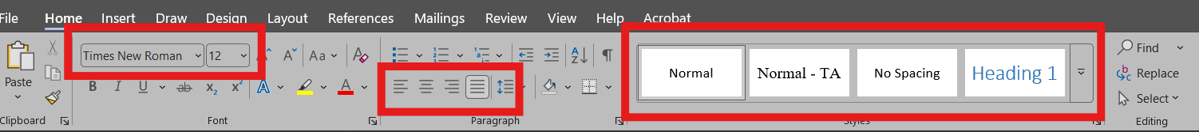
Setting format penulisan di awal:
Heading
Font style & font size
Margin
Line spacing
Paper orientation
Paper size
Page number
Justify
Numbering & Bullets

Slide 9
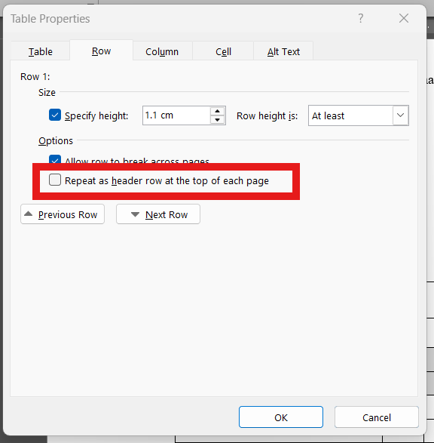
Jika kalimat tanggung (terpisah dengan judul/gambar/table) gunakan Insert\Page Break.
Header pada table tetap dibawa jika table menjadi lebih dari 1 halaman. Blok header\klik kanan\table properties\row\checklist “repeat…”.
Jika kolom table terlalu lebar, buat dalam format Landscape saja.
Perhatikan EYD (Ejaan Yang Disempurnakan) atau PUEBI (Pedoman Umum Ejaan Bahasa Indonesia).
Format huruf italic untuk istilah asing.
Jika dibantu gen-AI, baca ulang-ulang sampai dirasa tulisannya enak (humanis).
Perhatikan plagiarism.

Slide 10
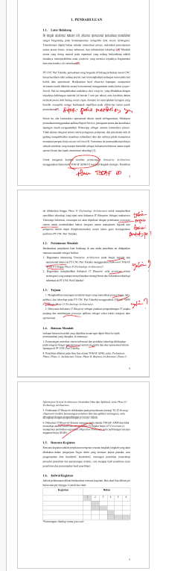
File dicoret-coret dosen pembimbing itu biasa, artinya beliau focus dan menaruh perhatian pada penelitianmu.
Jika revisi melanda, buka mata, berlapang dada, kerjakan perbaikannya.
Revisi dari pembimbing jangan dijadikan alasan untuk malas melanjutkan yaa…

Slide 11
THANK YOU
Khalis Sofi, S.Kom., M.MT.

